Slide 1
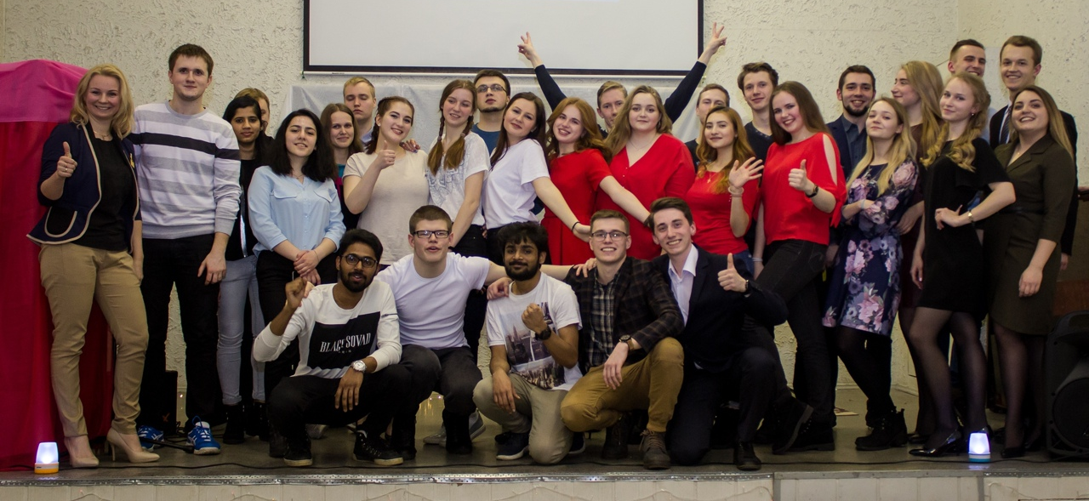
Совет общежитий СГМУ

Slide 2
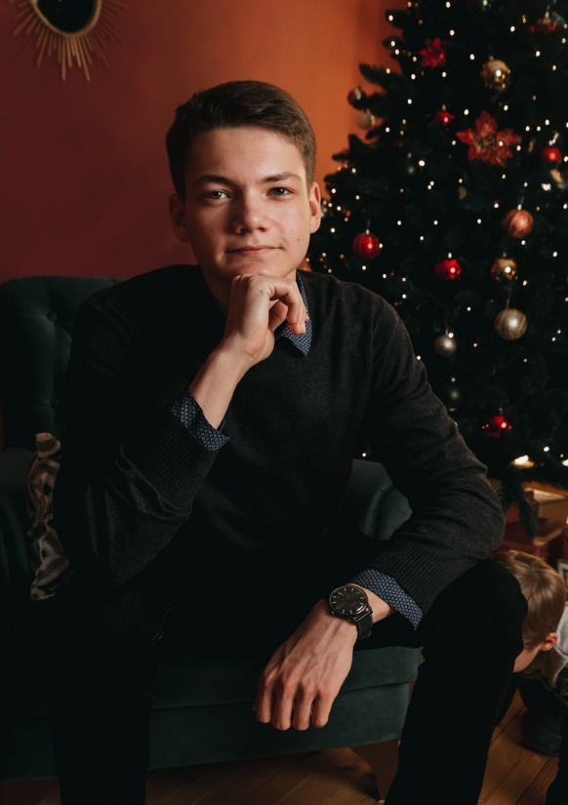
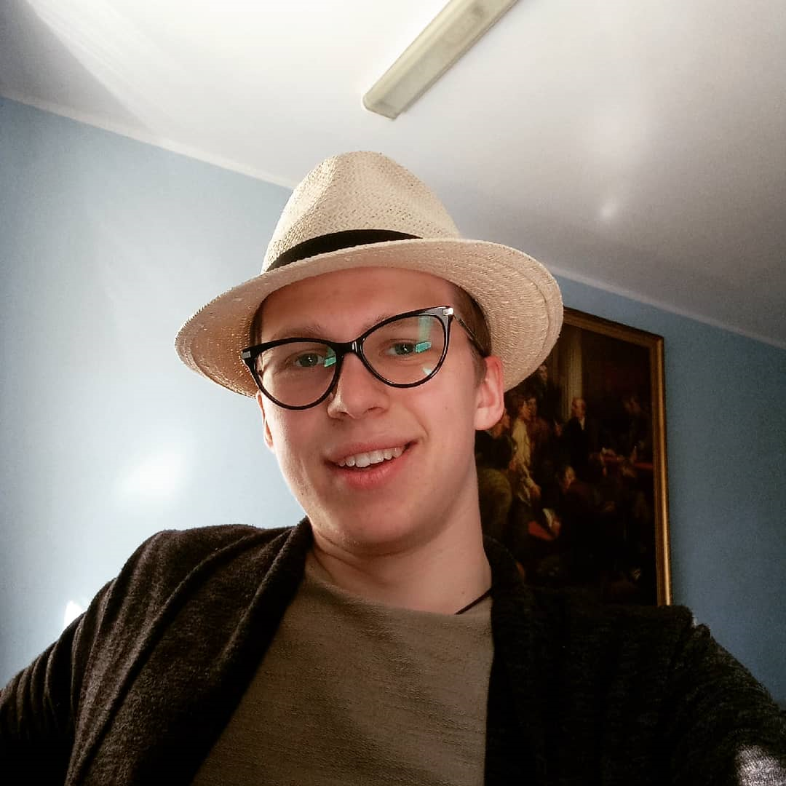
Руководство объединения
Председатель:
Анциферов Владислав Владимирович
vk.com/vladselot
Заместитель председателя:
Преловский Андрей Романовичhttps
vk.com/vsyakijbred

Slide 3
Председатели студенческих самоуправлений общежитий
Общежитие №1 | Козлова Евгения Александровна | Студент 2 курса Лечебного Факультета
Общежитие №2 | Гурова Елена Алексеевна | Студент 5 курса Стоматологического факультета
Общежитие №3 | Кокорина Татьяна Николаевна | Студент 5 курса Лечебного факультета
Общежитие №4 | Веремей Полина Сергеевна | Студент 5 курса Стоматологического факультета

Slide 4
Основные направление деятельности объединения
Цель объединения:
Целью деятельности Совета общежитий является представление интересов студентов, проживающих в общежитиях, организация взаимодействия с администрацией СГМУ, УВСР, дирекцией СЖК и Службой студенческой безопасности, в части улучшения жилищно-бытовых условий проживания студентов.
Задачи объединения:
1. организация работы по поддержанию порядка и чистоты в жилых комнатах и бытовых помещениях, территории общежития;
2. оказание помощи заведующей общежития в ознакомлении проживающих с «Правилами проживания в студенческом общежитии», «Правилами техники безопасности» и контроль за выполнением этих правил;
3. привлечение проживающих к работам по благоустройству территории общежития;
4. организация и проведение во внеучебное время мероприятий различной направленности.

Slide 5
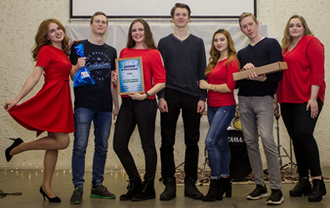
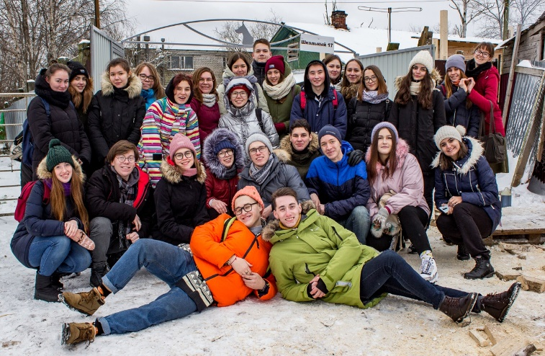
Традиционные мероприятия Совета общежитий
Конкурс «Битва общежитий»
Конкурс «Лучшая комната»
Волонтерские мероприятия:
Сбор помощи для приютов «Катунино» и «4 лапы»
«Крышечки на Благо»

Slide 6
Достижения объединения
Двухкратные призеры Городского конкурса «Битва общежитий» (2018 и 2019 года)

Slide 7
Вступайте к нам!
Каждый член Совета общежитий может как участвовать, так и организовывать различные мероприятия социальной и досуговой направленности, которые будут способствовать комфортному проживанию студентов в общежитиях.
Организуя внеучебное время других студентов Вы научитесь быть ответственным и коммуникативными. Сможете развить лидерские, творческие и, что главное, организаторские способности.
Все вышеперечисленные качества и навыки понадобятся вам как в жизни, так и в дальнейшей профессиональной деятельности!

Slide 8
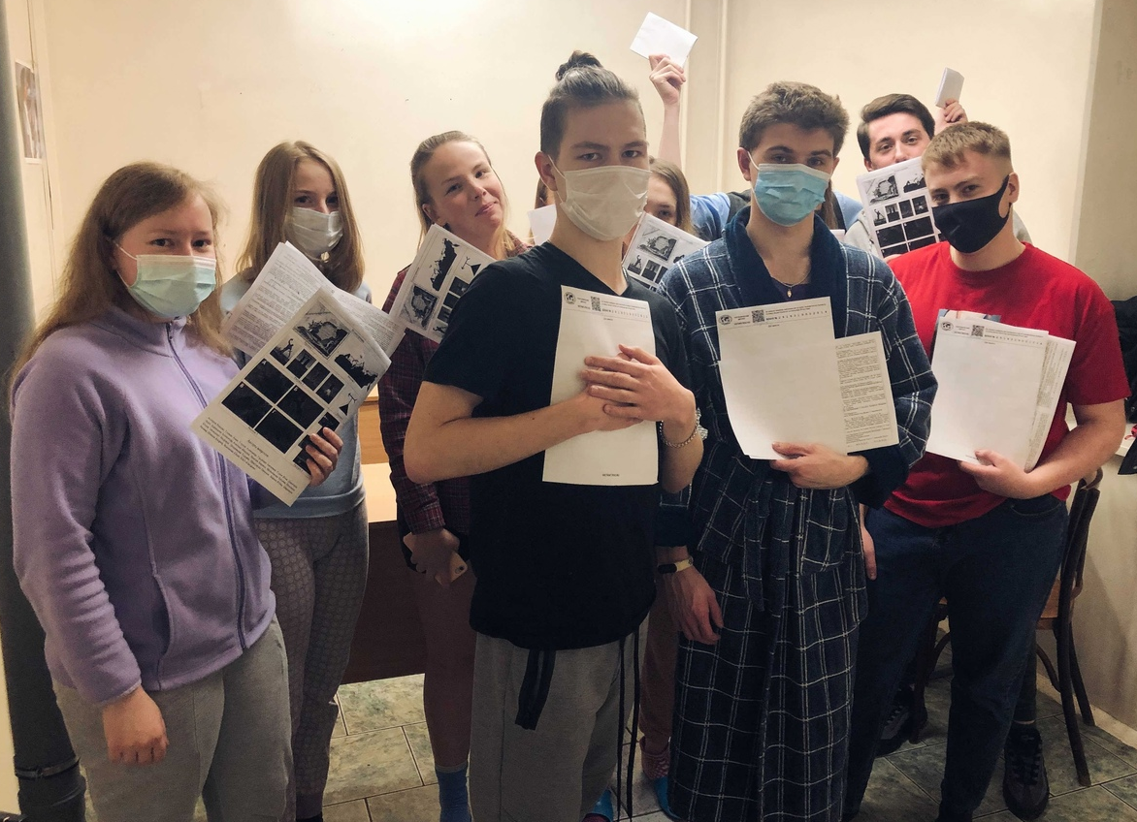
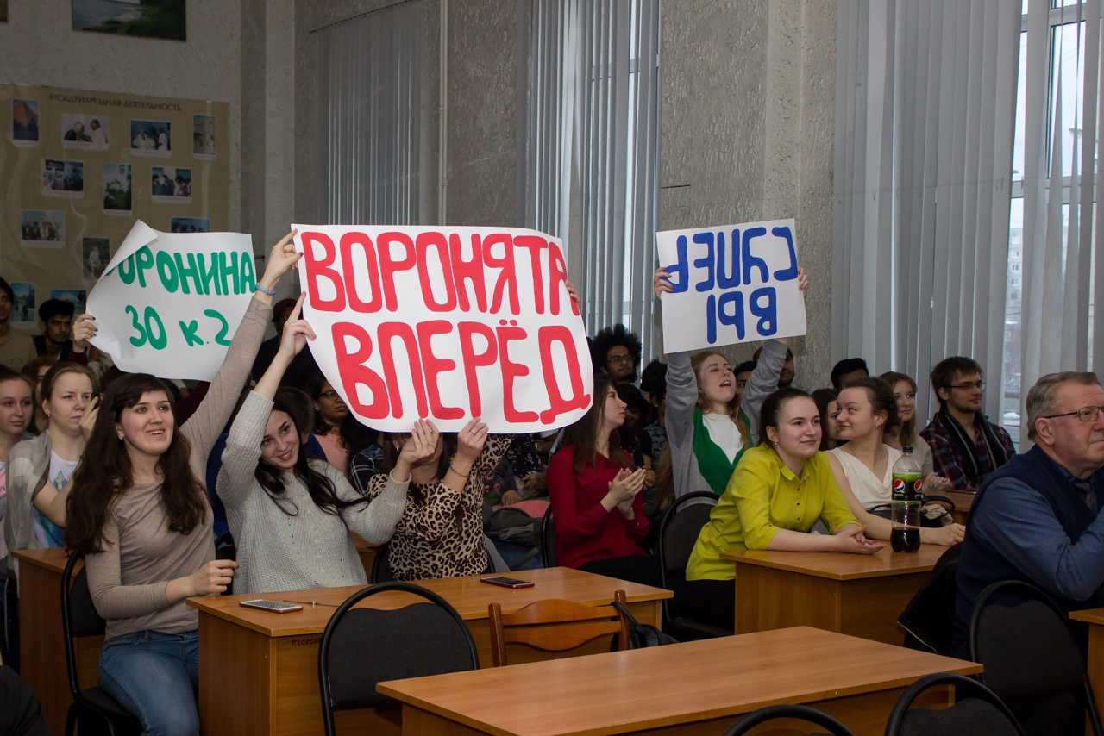
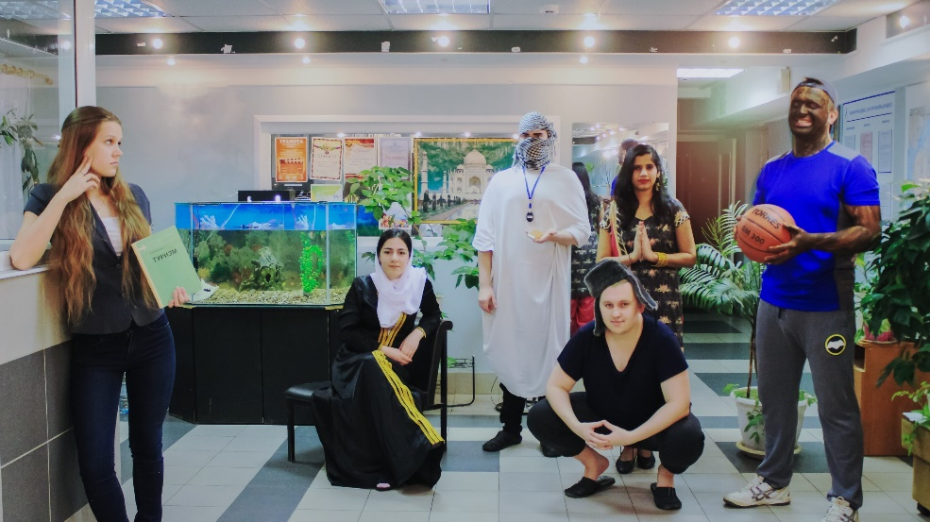
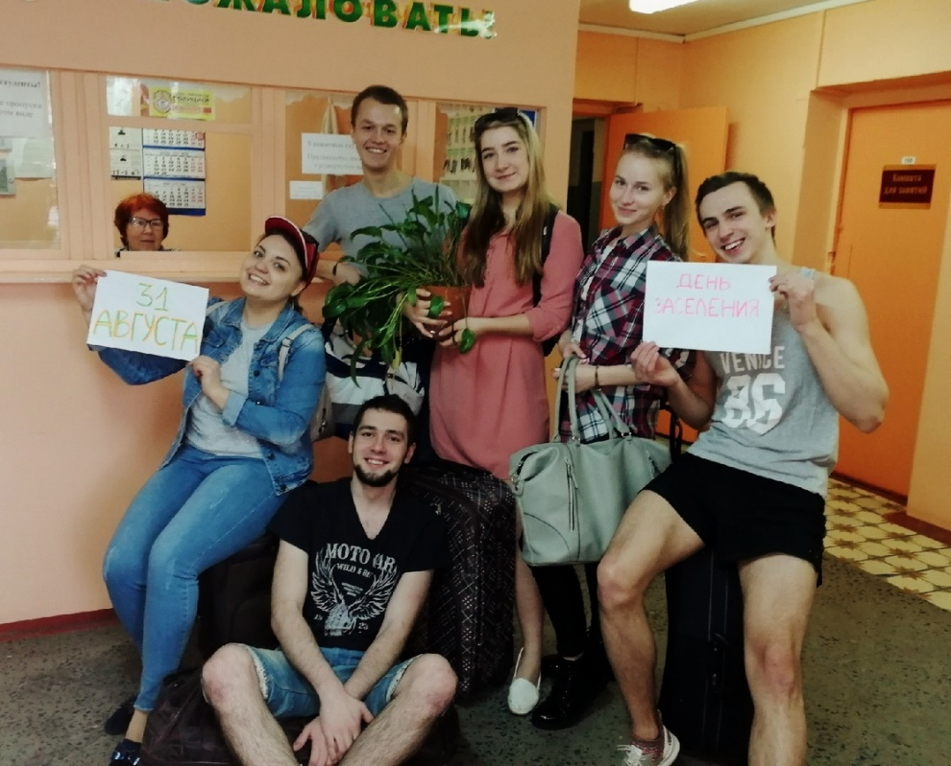
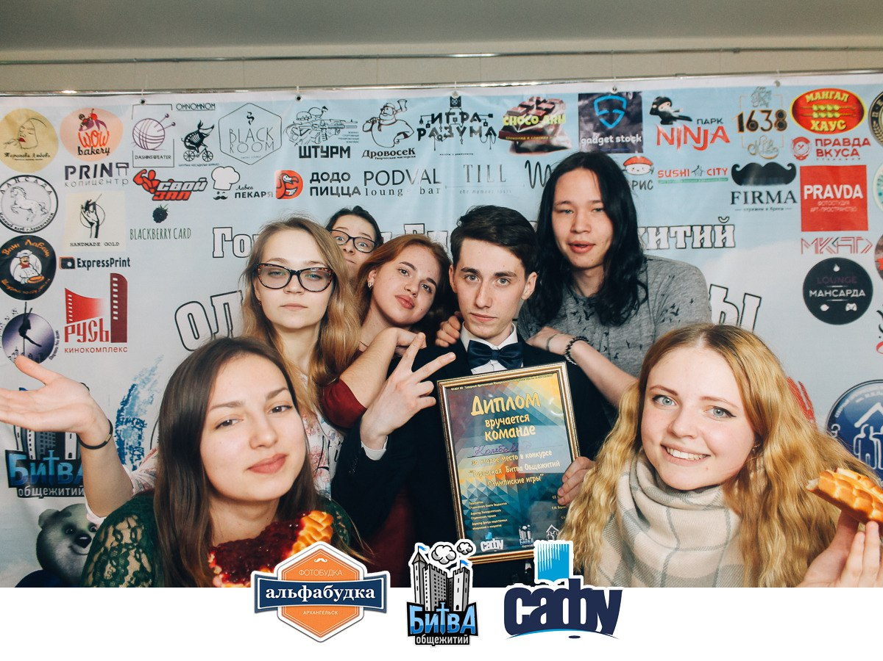
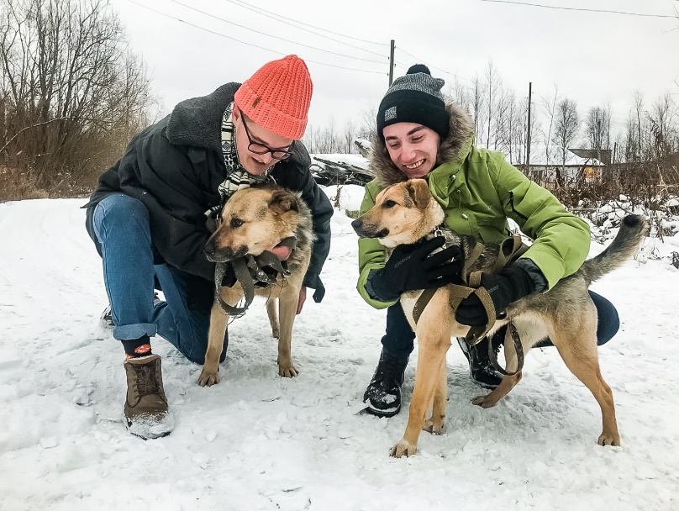
ФОТО-галерея 2017-2020 гг.

